Slide 1
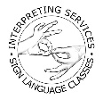
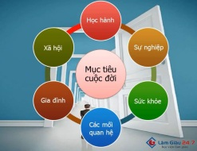
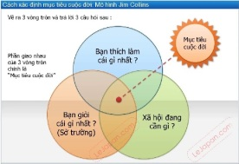
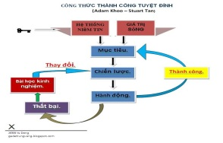
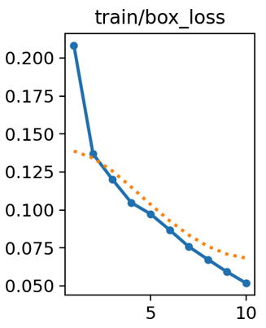
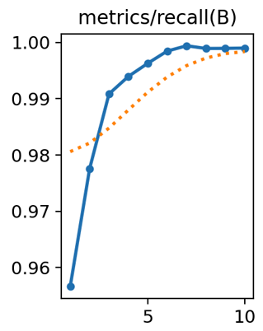

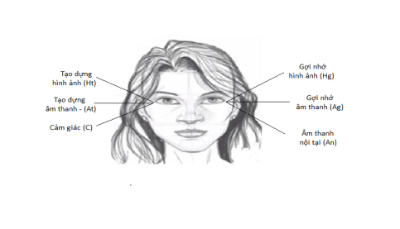
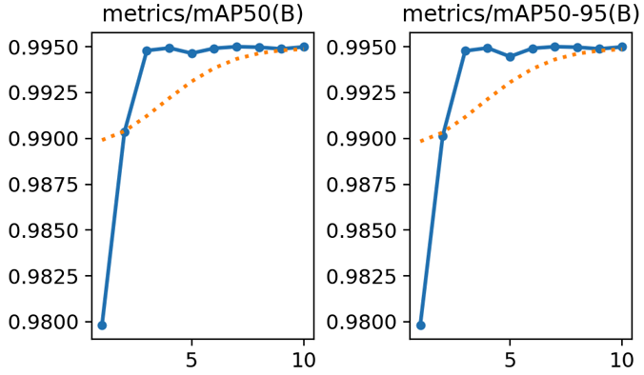



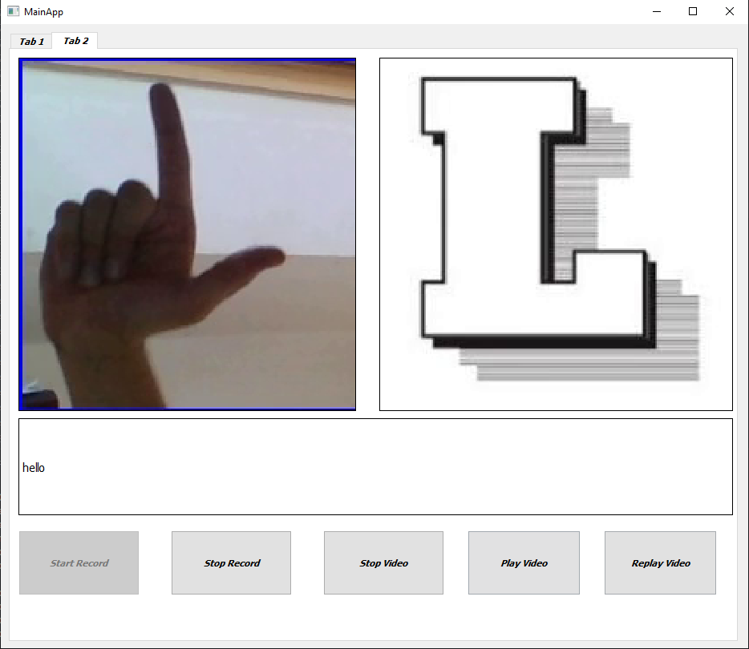
HỘI THI KHOA HỌC KĨ THUẬT TỈNH DÀNH CHO HỌC SINH TRUNG HỌC NĂM 2023-2024
PHẦN MỀM NHẬN DIỆN NGÔN NGỮ KÝ HIỆU
HỖ TRỢ NGƯỜI KHUYẾT TẬT
CƠ SỞ KHOA HỌC
LÝ DO CHỌN DỰ ÁN
ĐỘ HIỆU QUẢ DỰ ÁN
Đồng cảm với những khó khăn trong giao tiếp của người khuyết tật, đặc biệt là người câm điếc. Để cải thiện khả năng giao tiếp em nghĩ đến việc phát triển hệ thống nhận diện ngôn ngữ ký hiệu chính xác và hiệu quả. Dự án này này giúp cho việc giao tiếp của người câm điếc dễ dàng hơn đồng thời nâng cao chất lượng cuộc sống và sự hòa nhập trong cộng đồng.
Bên cạnh đó niềm đam mê tin học, đặc biệt là trí tuệ nhân tạo cũng chính là động lực giúp em chọn dự án này.
CHỨC NĂNG NHẬN DIỆN NGÔN NGỮ KÝ HIỆU
Xây dựng tập dữ liệu gồm hình ảnh và video liên quan tới ngôn ngữ ký hiệu
Huấn luyện mô hình dựa trên thuật toán của YOLOv8 và Long Short – Term Memory (LSTM)
Nhận diện được ngôn ngữ ký hiệu 1 cách chính xác, tốc độ xử lý của mô hình học máy cao.
Đầu vào của chức năng là webcam và đầu ra là nhãn của các ngôn ngữ ký hiệu
Em mong muốn có cơ hội
tìm hiểu và nghiên cứu lĩnh vực này từ đó góp phần nhỏ vào nền khoa hoc kỹ thuật của Việt Nam
MỤC TIÊU NGHIÊN CỨU
Các thông số của mô hình sau khi huấn luyện dùng để đánh giá độ hiệu quả của dự án
Loss: Hàm mất mát của mô hình học máy
Precision: Độ chính xác của mô hình học máy
Recall: Độ hoàn thành của mô hình học máy
mAP: Chỉ số trung bình của độ chính xác và độ hoàn thành của mô hình
CHỨC NĂNG CHUYỂN GIỌNG NÓI THÀNH NGÔN NGỮ KÝ HIỆU
Phát triển một hệ thống nhận diện ngôn ngữ ký hiệu có độ chính xác cao, hiệu quả và dễ sử dụng.
Góp phần cải thiện khả năng giao tiếp của người khiếm thính, người câm và người bình thường.
Giúp đỡ 1 phần cho người khuyết tật.
Nhận diện giọng nói từ microphone
Chuyển đổi giọng nói thành văn bản từ mô hình máy
Tạo video từ văn bản đã được chuyển đổi
Video được tạo ra từ chữ cái ký hiệu và chữ cái thường
KẾT LUẬN
Nghiên cứu tổng quan về nhận diện ngôn ngữ ký
hiệu,bao gồm các phương pháp, kỹ thuật và công
nghệ học máy.
Xây dựng cơ sở dữ liệu ngôn ngữ ký hiệu về
các dấu hiệu ngôn ngữ ký hiệu.
Sự phát triển của sản phẩm nhận diện ngôn ngữ ký hiệu này không chỉ là một bước quan trọng trong hành trình hỗ trợ người câm điếc mà còn là một minh chứng cho sức mạnh của công nghệ trong việc tạo ra những thay đổi tích cực trong xã hội, trong cuộc sống con người.
Hình ảnh minh họa cho chức năng

